Slide 1
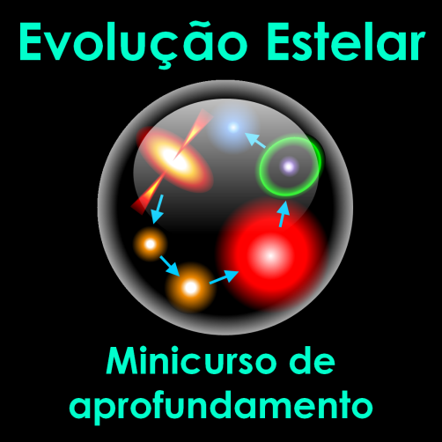
Centro de Divulgação da Astronomia
Observatório Dietrich Schiel
Estrelas: propriedades
André Luiz da Silva
Observatório Dietrich Schiel
/CDCC/USP
Imagem de fundo: céu de São Carlos na data de fundação do observatório Dietrich Schiel (10/04/86, 20:00 TL) crédito: Stellarium

Slide 2
Distâncias estelares

Slide 3
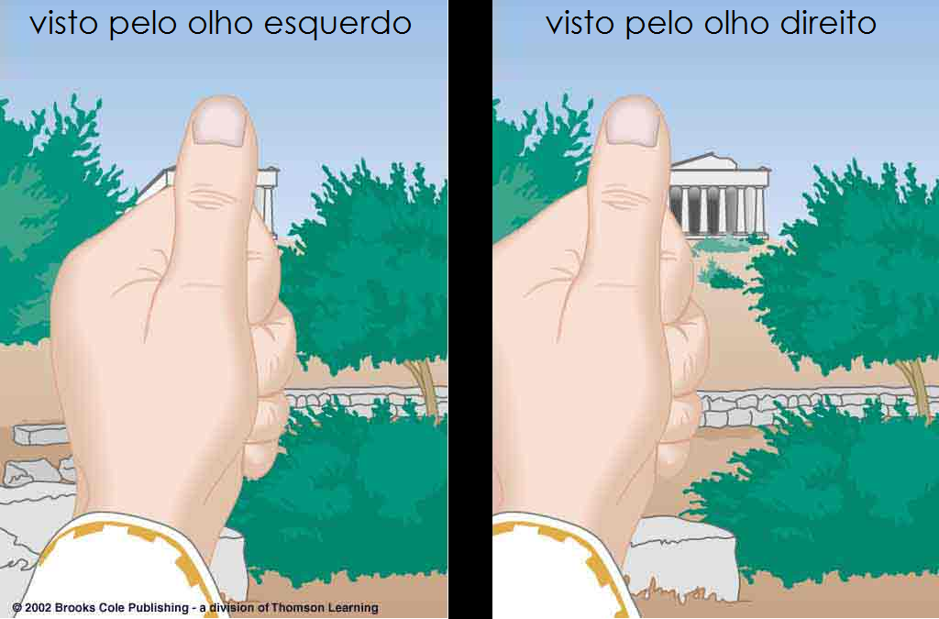
Método da paralaxe
Fonte: http://spot.pcc.edu/~aodman/physics%20122/parallax-pictures/parallax-lecture.htm

Slide 4
Método da paralaxe
Fonte: http://spot.pcc.edu/~aodman/physics%20122/parallax-pictures/parallax-lecture.htm

Slide 5
Paralaxe de uma estrela
p”
Junho
Janeiro
Crédito do slide original: Prof. Roberto Boczko; adaptações: André Luiz da Silva CDA/CDCC/USP

Slide 6
Unidades de distância:
Parsec
Ano-luz

Slide 7
Parsec
Estrela
É a distância em que se observa a UA subentendida por um ângulo de 1”
d
1”
Sol
1UA
Terra
1 pc = 3,26 anos-luz = 206.265 UA
Crédito do slide original: Prof. Roberto Boczko; adaptações: André Luiz da Silva CDA/CDCC/USP

Slide 8
Cálculo da distância, a partir da paralaxe
Onde:
d_{pc}: é a distância, em parsecs
p”: é a paralaxe, em segundos de arco

Slide 9
O ano-luz: a mais popular
Ondas
luminosas
300.000
km/s
c
Fóton
Percurso da luz durante 1 ano
1 ano-luz
9 trilhões e 500 bilhões de km
Crédito do slide original: Prof. Roberto Boczko; adaptações: André Luiz da Silva CDA/CDCC/USP

Slide 10
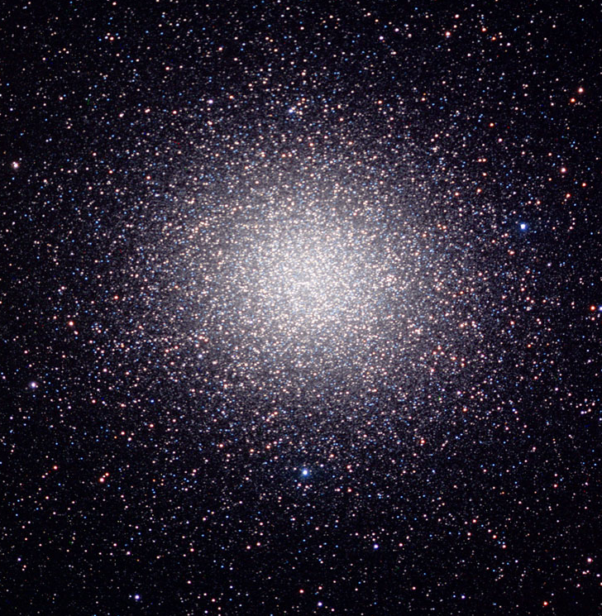
Quanto tempo a luz leva para vir...
do Sol?
8 minutos
da estrela mais próxima depois do Sol?
4 anos
das estrelas do aglomerado Omega Centauri
17 mil anos!
Crédito das imagens: Sol: http://wwwdevinin.blogspot.com; Omega Centauri: Telescópio Espacial Hubble

Slide 11
O brilho das estrelas

Slide 12
Luminosidade
Energia que a estrela emite
por unidade de tempo
Crédito da imagem: André Luiz da Silva/CDA/CDCC/USP

Slide 13
não depende da distância
o mesmo que potência, medida em Watts

Slide 14
Fluxo
Área unitária na superfície de uma esfera de raio d
d
Energia por unidade de tempo recebida
numa área unitária à distância d
Crédito da imagem: André Luiz da Silva/CDA/CDCC/USP

Slide 15
depende da distância
quanto maior a distância, menor o fluxo (mesma L)
“diluição” não é apenas inversamente proporcional...

Slide 16
“diluição” da luz
Área unitária
Área 4x maior
Área 9x maior
3d
d
2d
Crédito da imagem: André Luiz da Silva/CDA/CDCC/USP, baseado em fitgura de Chaisson & McMillan, Astronomy Today

Slide 17
matematicamente...
fluxo, F , depende:
da luminosidade, L
da distância, d

Slide 18
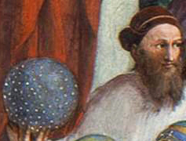
Magnitudes aparentes
(Hiparco de Nicéia, c.190-c.120 a.C.)
1ª
As mais brilhantes do céu noturno
2ª
3ª
4ª
5ª
6ª
No limite da visibilidade do olho humano.
Crédito: Prof. Roberto Boczko, com adaptações; crédito da imagem de Hiparco: Wikipedia

Slide 19
Atenção: cuidado!
A relação entre magnitude e brilho é inversa: quanto maior o brilho, menor a magnitude!

Slide 20
Magnitudes aparentes
diferença de 5 magnitudes= relação entre fluxos de 100x:
mag.1: ≈ 2,5x mais brilhante que a de mag. 2
mag. 1: ≈ 2,5 x 2,5x mais brilhante que a mag. 3
mag 1: ≈ 2,5⁵ ≈ 100x mais brilhante que a mag. 6

Slide 21
Magnitudes aparentes
generalizando:
Onde:
F₁ e F₂: fluxos de estrelas de magnitudes m₁ e m₂, respectivamente

Slide 22
Ou de forma equivalente:

Slide 23
Magnitudes aparentes modernas com exemplos
Mag.30: limite observado pelos maiores telescópios do mundo
Mag. 10: limite de um binóculo 7x50
Mag. 6: limite de visib. do olho humano
Mag. 2,7: δ Crucis (Pálida)
Mag. -1,5: de Sirius (a estrela mais brilhante do céu noturno)
Mag.-12,5: da Lua Cheia
Mag.-26,8: do Sol

Slide 24
Magnitude absoluta
Magnitude aparente de uma estrela a uma distância D, fixa.
D
D
D
D
D
D
Terra
D = 10 pc = 32,6 a.l.
Crédito da imagem: Prof. Roberto Boczko ,com adaptações

Slide 25
Magnitude Absoluta e Luminosidade
Lʘ
M
10.000
-5
100
0
Sol
1
+5
0,01
+10
0,0001
+15
Crédito : André Luiz da Silva/CDA/CDCC/USP, baseado em diagrama de Chaisson & McMillan, Astronomy Today

Slide 26
Magnitudes absolutas:
Equivalentes às luminosidades
Característica própria da estrela: não varia com a distância
Permite calcular a distância:

Slide 27
Onde:
m: é a magnitude aparente
M: é a magnitude absoluta
d: é a distância, em parsecs

Slide 28
“O Sol é uma estrela de quinta grandeza”
Msol ≈ 5
Crédito da imagem: http://wwwdevinin.blogspot.com

Slide 29
As cores das estrelas

Slide 30
As cores e as temperaturas
30.000 °C
20.000 °C
10.000 °C
7.000 °C
6.000 °C
4.000 °C
3.000 °C
Quente
Sol
Fria
Crédito da imagem original: Prof. Roberto Boczko; adaptações: André Luiz da Silva/CDA/CDCC/USP

Slide 31
Classes espectrais

Slide 32
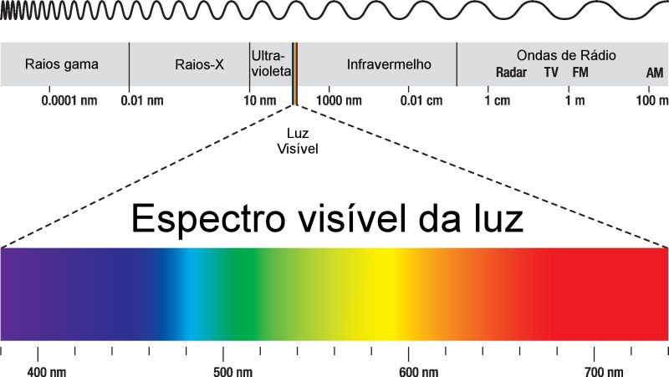
Espectro eletromagnético
Fonte da imagem: http://www.infoescola.com/fisica/espectro-eletromagnetico/

Slide 33
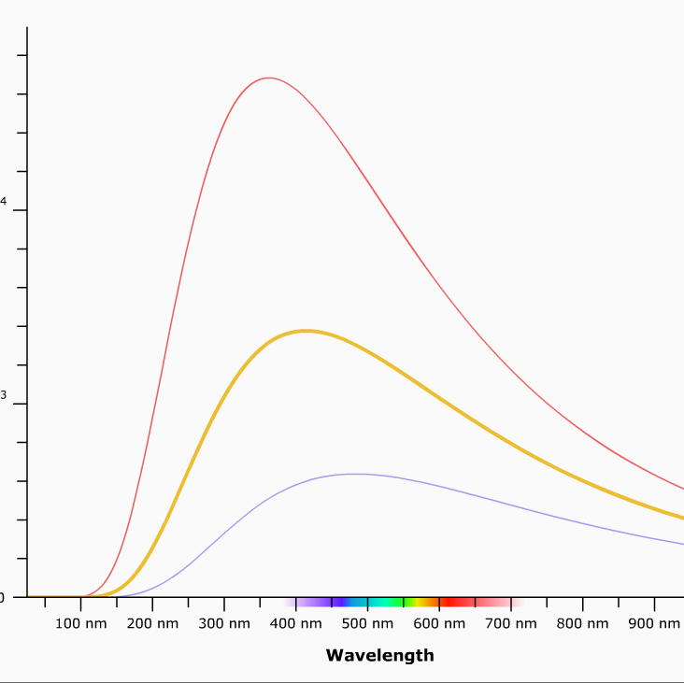
Simulador: espectro de corpo negro
Crédito: Universidade de Nebraska

Slide 34
espectros
Espectro contínuo
Espectro de absorção
Espectro de emissão
Fonte da imagem: Silva, A. L., Radioastronomia, um texto introdutório.

Slide 35
Classes espectrais
Temperatura
O
B
A
F
G
K
M
Oh... Be A Fine Girl: Kiss Me!
(Guy)
Crédito : André Luiz da Silva/CDA/CDCC/USP

Slide 36
Os tamanhos das estrelas

Slide 37
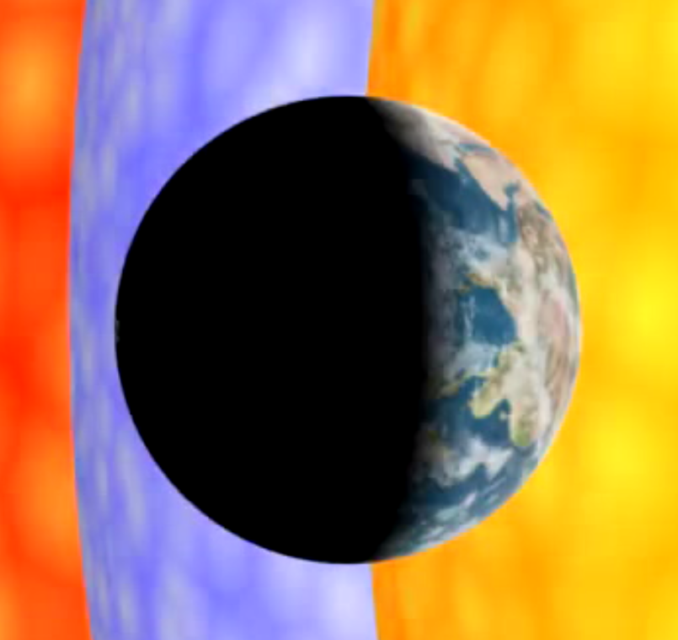
Vídeo: tamanhos estelares
Crédito: Jon S. disponível em http://www.youtube.com/watch?v=c8CgDGhYKe8

Slide 38
Deneb: 100 R_{ʘ}
Antares: 500 R_{ʘ}
(2,3 UA)
Aldebaran: 40 R_{ʘ}
Sol: próximo slide...
Spica A: 7 R_{ʘ}
Crédito da imagem: André Luiz da Silva/CDA/CDCC/USP
Notes:
Nessa figura, Antares tem um raio de 15cm

Slide 39
Sol: 1 R_{ʘ}
Crédito da imagem: André Luiz da Silva/CDA/CDCC/USP
Notes:
Nessa figura, Antares tem um raio de 15cm; a referência para esta figura é o Chaisson e McMillan, pg.434.

Slide 40
Estrela de
Barnard: 0,2 R_{ʘ}
Júpiter: 0,1 R_{ʘ}
Próxima
Centauri: 0,08 R_{ʘ}
Sirius B: 0,01 R_{ʘ}
Crédito da imagem: André Luiz da Silva/CDA/CDCC/USP/
Notes:
Nessa figura, Antares tem um raio de 15cm; a referência para esta figura é o Chaisson e McMillan, pg.434.

Slide 41
As massas das estrelas

Slide 42
Estrelas binárias e massas
M
a_{m}
m
a
a_{M}
M e m em M_{ʘ}
a,a_{m} e a_{M} em UA
T em anos

Slide 43
Massas estelares
Fatores complicantes:
nem sempre as duas estrelas são visíveis
plano de órbita inclinado

Slide 44
Distribuição de massas
69%: <0,5 Mʘ
19%: entre 0,5 e <1 Mʘ
8%: entre 1 e <2 Mʘ
3%: entre 2 e 4 Mʘ
1% >4 Mʘ

Slide 45
Diagrama H-R
Notes:
Fonte da figura do Sol:
Fonte da figura do pensador: https://encrypted-tbn1.gstatic.com/images?q=tbn:ANd9GcTbsmpbwcQ0w2E_FPH3ApsKIj2yr9PY5CC8iOAT0BWAdvLpyU9Vig
Fonte da figura do Sol: http://vectips.com/tutorials/create-a-happy-sun-character/

Slide 46
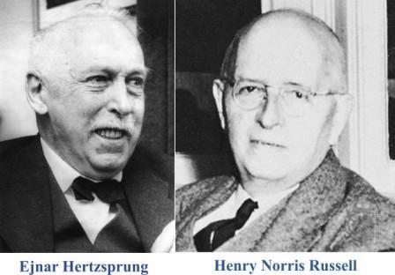
Diagrama de Hertzprung-Russel (diagrama H-R)
Ejnar Hertzsprung (1873 –1967) - Dinamarca
Henry Norris Russell (1877 – 1957) – E.U.A
Crédito da imagem: Wikipedia,

Slide 47
Diagrama Hertzprung-Russel (diagrama H-R)
Lʘ
10.000
100
1
0,01
0,0001
Temp.
30.000°C
10.000°C
6.000°C
3.000°C
Crédito : André Luiz da Silva/CDA/CDCC/USP, baseado em figura de Chaisson & McMillan, Astronomy Today

Slide 48
Estrela azul
1 m²
Área na
superfície
da estrela
R
Crédito da imagem: André Luiz da Silva/CDA/CDCC/USP

Slide 49
Estrela vermelha
1 m²
Área na
superfície
da estrela
R
Crédito da imagem: André Luiz da Silva/CDA/CDCC/USP

Slide 50
Diagrama H-R
Lʘ
supergigantes
10⁴
gigantes
1
Sol
anãs brancas
10⁻⁴
30.000°C
6.000°C
3.000°C
Temp.
Crédito : André Luiz da Silva/CDA/CDCC/USP

Slide 51
Diagrama Hertzprung-Russel (diagrama H-R)
Lʘ
Sequência Principal
ramo das gigantes vermelhas
10.000
100 R_{ʘ}
100
10 R_{ʘ}
1
anãs brancas
1R_{ʘ}
0,01
0,1R_{ʘ}
0,0001
Temp.
30.000°C
10.000°C
6.000°C
3.000°C
Crédito : André Luiz da Silva/CDA/CDCC/USP, baseado em figura de Chaisson & McMillan, Astronomy Today

Slide 52
Classes de luminosidade
Lʘ
10.000
Ia
Ib
II
100
III
IV
1
Ia: supergigantes brilhantes
Ib: supergigantes
SP
0,01
II: gigantes brilhantes
III: gigantes
0,0001
IV: subgigantes
V
V: SP e anãs
Temp.
30.000°C
10.000°C
6.000°C
3.000°C
Crédito : André Luiz da Silva/CDA/CDCC/USP, baseado em figura de Chaisson & McMillan, Astronomy Today

Slide 53
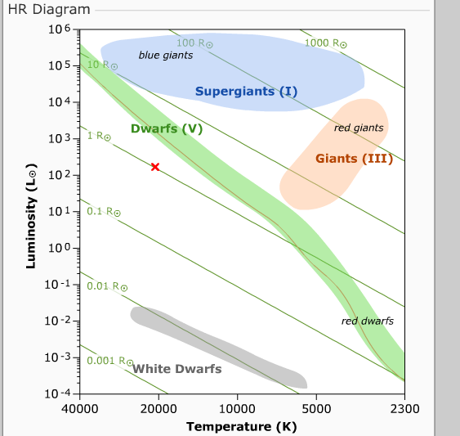
Simulador: diagrama H-R
Crédito: Universidade de Nebraska

